Slide 1
Государственное бюджетное образовательное учреждение среднего профессионального образования Владимирской области «Никологорский аграрно – промышленный техникум»
«Любимые кушанья героев Н. В. Гоголя»
Подготовили учащиеся группы П – 111
Погодина Юлия, Петрова Ирина, Чечерин Андрей,
Сухов Денис, Карасёва Алёна
Преподаватель Ширшова Айнур Сабыровна п. Никологоры 2011г

Slide 2
«Мёртвые души» Н.В. Гоголя
В «Мёртвых душах»
Н. В. Гоголь даёт не только представление об исторической эпохе, но и подробно описывает кулинарные предпочтения своих современников.
(1835 – 1842 г.г.)

Slide 3
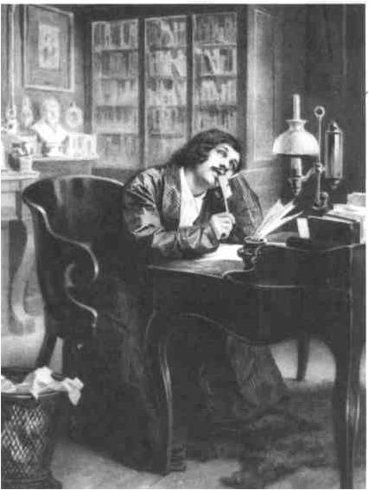
Н.В. Гоголь не только писатель,
но и истинный гурман
Гоголь, как настоящий гурман, описывает приготовление кулебяки: «Да кулебяку сделай на четыре угла; в один угол положи ты мне щеки осетра да вязигу, в другой запусти гречневой каши, да грибочков с луком, ... Да чтоб с одного боку она, зарумянилась бы… Да… пропеки ее так, чтобы рассыпалась, чтобы всю ее проняло… соком, чтобы не услышал ее во рту - как снег растаяла»
(1809 – 1852 г.г.)
www.classno.ru/portraits.php

Slide 4
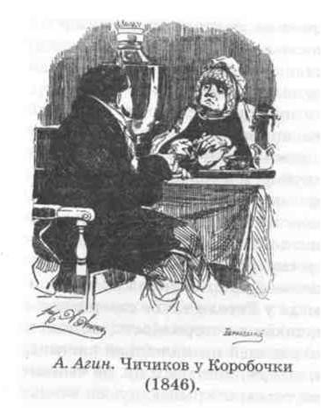
Чичиков у Коробочки
Вкусно и разнообразно поесть в старину любили всегда : «Чичиков оглянулся и увидел, что на столе стояли уже грибки, пирожки, скородумки, шанишки, пряглы, блины, лепёшки со всякими припеками: припекой с лучком, припекой с маком, припекой с творогом, припекой со сняточками, и невесть чего не было. половину, похвалил его.»

Slide 5
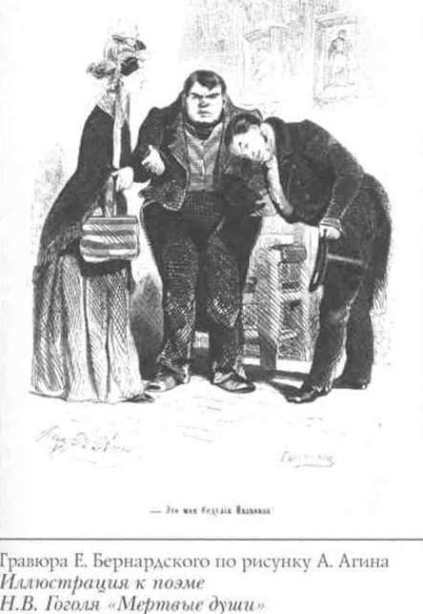
Чичиков у Собакевича
Русских богатырей напоминает Собакевич Гоголя, но «подвиги» он совершает, увы, за столом: «Возьмите барана, бараний бок с кашей! У меня, когда свинина – всю свинью давай на стол, баранина - всего барана тащи, гусь - всего гуся. Лучше я съем двух блюд, да в меру, как душа требует».

Slide 6
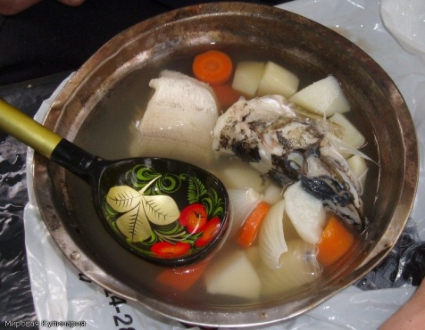
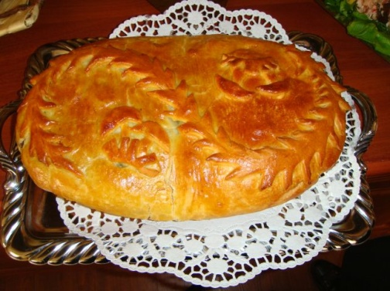
«Чичиков в трактире»
Гоголь признаётся, как он завидует аппетиту своих героев: «Как ни в чем не бывало, садятся за стол в какое хочешь время, и стерляжья уха с налимами и молоками шипит и ворчит у них меж зубами, заедаемая расстегаем или кулебякой с сомовьим плесом, так что вчуже пронимает аппетит, - вот эти господа, точно, пользуются завидным даянием неба!»
(глава 1, поэма «Мёртвые души»)
http://alena isakowa2011.ya.ru/replies.xml?item_no=2372
http://www.lotussoft.biz/ru/pages/109

Slide 7
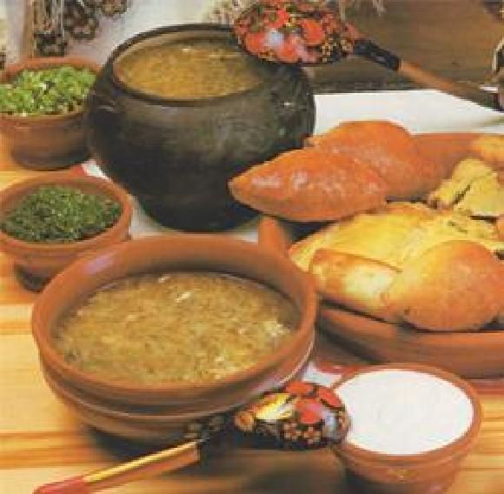
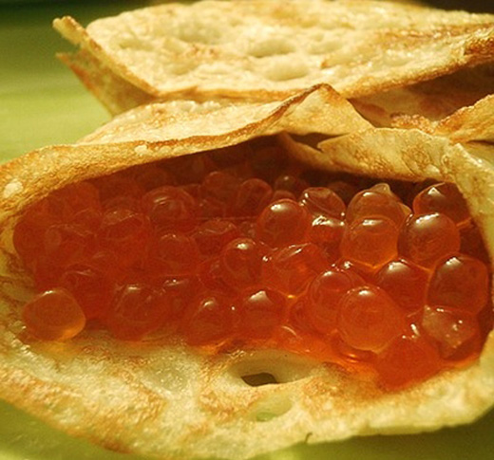
Меню в трактире
Описание кулинарных реалий в его творчестве так красочно, что у современного читателя, не знакомого с этими русскими блюдами, возникает желание попробовать эти самые «щи с слоеным пирожком, нарочно сберегаемым для проезжающих в течение нескольких неделей, мозги с горошком, сосиски с капустой, пулярку жареную, огурец соленый и вечный слоеный сладкий пирожок, всегда готовый к услугам».
(Глава1,«Мёртвые души»)
http://kypalnica.ru/russha_kux/russha_kux.html
http://blogs.mail.ru/mail/sv_avdanina/27ECBF703AF7B978.html

Slide 8
Использованная литература
1. Гоголь Н.В. Мёртвые души. Поэма. М., Просвещение, 1982. 2. Вересаев В. В. Гоголь в жизни. М., 1990. 3. Журнал «Питание и общество» с 1994 по 2010 гг. 4. В.В. Артёмов, Ю.Н. Лубченков. История Отечества с древнейших времён до наших дней. М., Академия. 2010 5. А.В.Марков «Блины» М., 1925 6. Сайт «Русская кухня», «Кулинар»

Slide 9
Благодарим
за
внимание!

